Slide 1
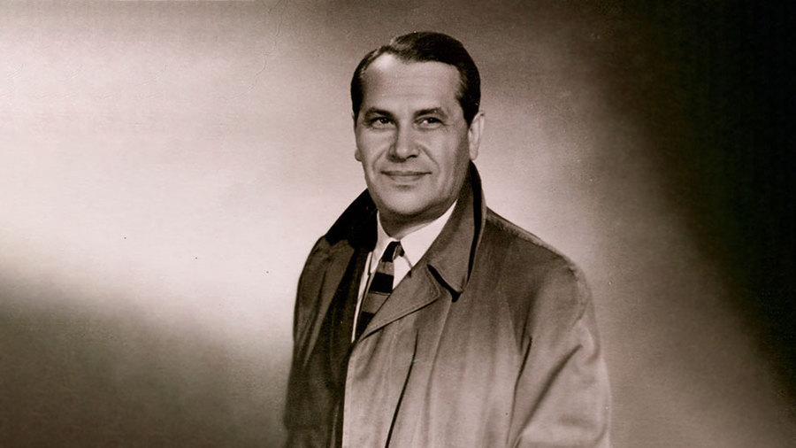
Марк Бернес

Slide 3
Кадр из фильма «Два бойца»
(1943 год)
Борис Андреев
Марк Бернес

Slide 4
С чем современным можно было бы сравнить такую популярность Бернеса?

Slide 5
Представьте, что во времена Марка Наумовича был бы Youtube – его песни попадали бы в тренды!

Slide 6
Наверное, это выглядело бы вот так:

Slide 7
Ну а теперь давайте обратимся к биографии Марка Бернеса

Slide 8
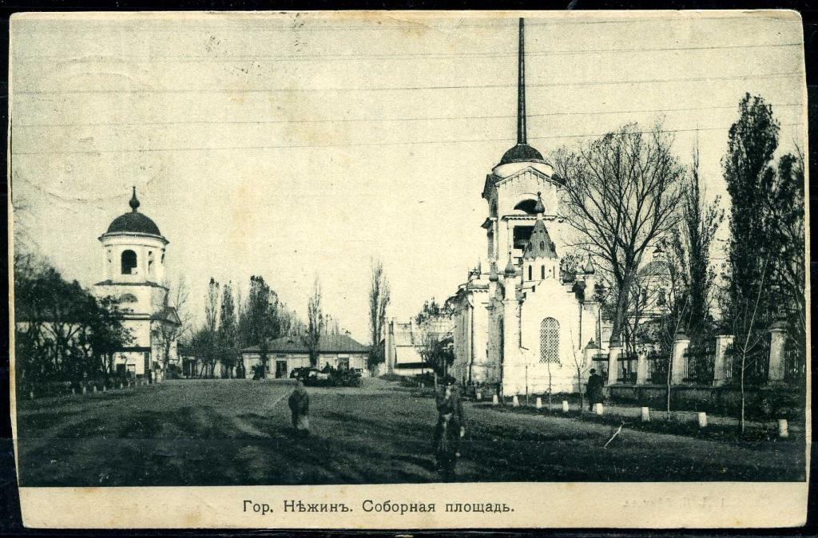
Марк Наумович родился 25 сентября 1911 г. в небольшом городке Нежин, в Российской империи

Slide 9
Родители Марка были небогатыми людьми: мама – Фанни Филипповна – была домохозяйкой, а папа – Наум Самойлович – работал в артели сборщиков утильсырья.

Slide 10
Когда Марку исполнилось 5 лет, семья переехала в Харьков

Slide 11
На этой фотографии Марку 6 лет

Slide 12
Это – родители Марка

Slide 13
Кстати, Вы обратили внимание на эту форму? Как Вы думаете, это школьная форма?
Рассказываем☺)))
На фото – Марк в форме гимназиста харьковской мужской гимназии. Это 1918 год, ему – 7 лет

Slide 14
Говорят, что Марк уже в 7 лет прилично играл на гитаре, чем завоевал уважение всех мальчишек во дворе

Slide 15
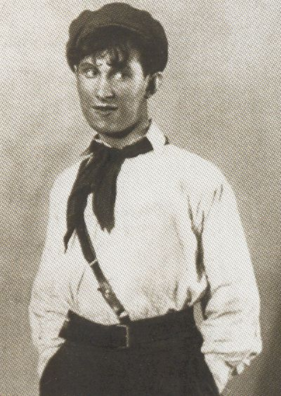
В 17 лет Марк переехал в Москву. Началась взрослая жизнь. Бернес подрабатывал, расклеивая афиши, и сам работал «живой афишей»

Slide 17
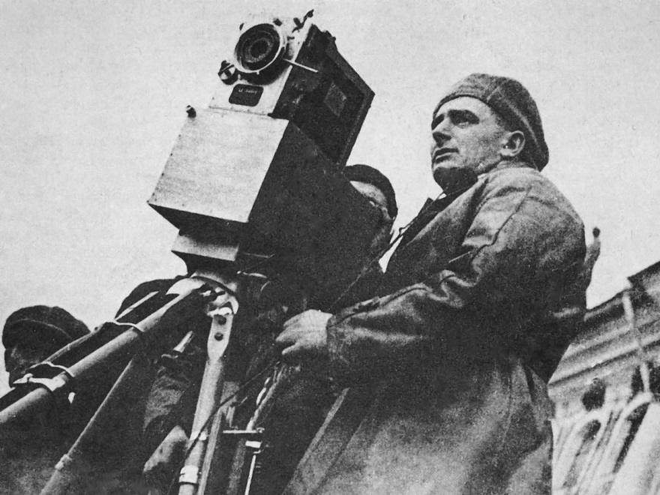
С 1935 года Бернес начинает сниматься к кино

Slide 18
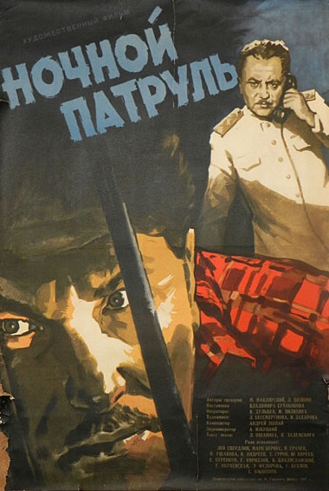
Давайте познакомимся с основными кинолентами, в которых участвовал Марк Наумович
Вот афиши этих фильмов

Slide 19
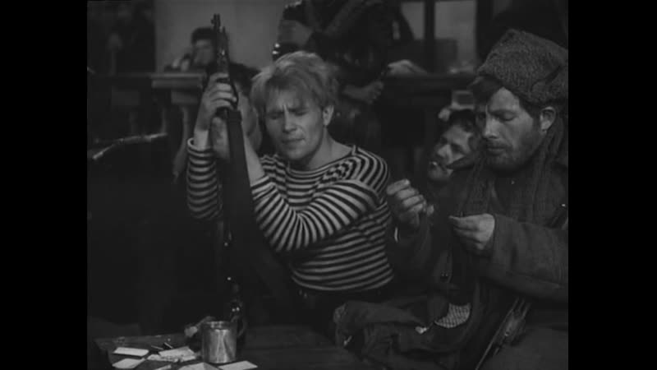
В фильме «Человек с ружьем» (1938 г., «Ленфильм») Бернес сыграл Костю Жигилёва
Именно на съемках этой картины начинающий киноактер понял, что образ его героя становиться более сильным, убедительным и близким зрителю, если он исполняет какую-нибудь песню.
В дальнейшем актер всегда предлагал режиссерам своих картин вставлять в фильмы его песни.

Slide 20
«Темная ночь»
Кадр из фильма
«Два бойца».
Аркадий Дзюбин (Марк Бернес)
исполняет песню «Темная ночь»

Slide 22
Авторы песни:
Музыка
Слова

Slide 23
Давайте послушаем «Темную ночь»

Slide 25
Но в фильме «Два бойца» прозвучала и весела песня! Уверены, что Вы её узнаете)))

Slide 26
Но были и другие грустные песни о войне в репертуаре Марка Наумовича:
«Враги сожгли родную хату…» — советская песня. Автор музыки — Матвей Блантер, автор слов — Михаил Исаковский. Широкую известность она получила именно в исполнении Марка Бернеса, и позже вошла в репертуар многих известных исполнителей. Одна из самых популярных песен о Великой Отечественной войне, проникнутая острым драматическим и трагическим настроением. В песне описывается ситуация возвращения солдата с войны домой. Но дом сожжён, и жена погибла. В текст встроен пронзительный монолог солдата над могилой супруги, построенный как его обращение к ней.

Slide 27
Давайте её послушаем…

Slide 28
…а последней песней, которую успел записать Марк Бернес, стала песня «Журавли». Она стала прощальной….

Slide 29
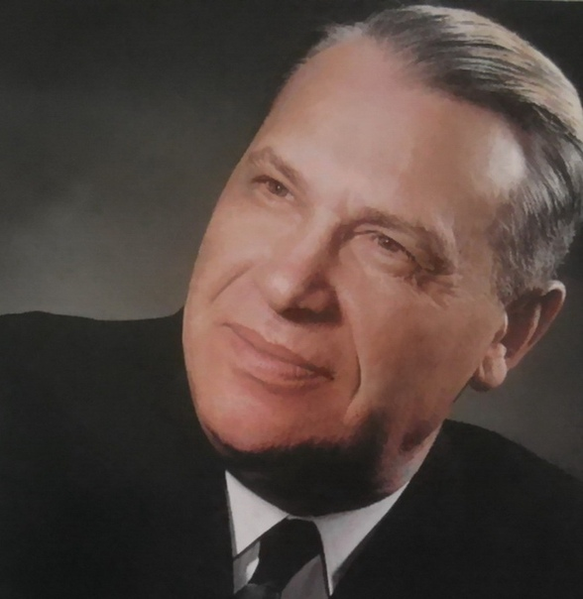
Марк Бернес ушел из жизни 16 августа 1969 г. Ему было всего 57 лет. Но с нами навсегда останутся его проникновенные, трогательные песни, его роли в кино и неподражаемая тёплая улыбка!

